Slide 1
스포츠 교육학에서의 협동학습모형
체육 교육 현장을 위한 종합 수업자료

Slide 2
목차
1 협동학습 개요
스포츠 교육에서 왜 협동학습인가?
핵심 구성요소 5가지
스포츠 교육에서의 협동학습 모형
협동학습의 교육적 효과
효과적인 협동학습 설계 전략
실행 시 예상 문제점과 해결책
실제 적용 지도안 예시
협동학습 성공을 위한 교사의 역할
결론 및 향후 과제

Slide 3



1. 협동학습 개요
협동학습이란? 학생들이 공동의 목표를 달성하기 위해 소집단 내에서 서로 도움을 주고받으며 함께 학습하는 교육 방법
특징: 단순한 그룹 활동과 달리 긍정적 상호의존성, 개별 책무성이 강조됨
전통적 그룹 활동 vs 협동학습
전통적 그룹 활동
협동학습
개인별 분업 형태
축구팀 같은 상호의존적 구조
공장 컨베이어 벨트와 유사
모두가 공동 목표를 위해 협력
자신의 역할만 수행
한 명의 성공/실패가 전체에 영향

Slide 4
2. 스포츠 교육에서 왜 협동학습인가?
스포츠의 본질적 특성: 스포츠는 본질적으로 상호작용적 활동입니다. 혼자서는 축 구, 농구, 배구 등의 경기를 할 수 없습니다.
자연스러운 학습법: 협동학습은 단순한 교수법이 아니라 스포츠의 본질을 학습하 는 가장 자연스러운 방법입니다.
협동학습을 통해 개발되는 핵심 역량
의사소통 능력
효과적인 팀 의사소통과 피드백
팀워크
공동 목표를 위한 협력과 조화
리더십
상황별 리더십과 책임감 향상
갈등 해결 능력
상호 이해와 문제 해결 전략

Slide 5





3. 협동학습의
5대 구성요소
1. 긍정적 상호의존성 (Positive Interdependence)
"나의 성공이 너의 성공이고, 너의 성공이 나의 성공이다"라는 인식으로 모두가 성공할 때 팀이 성공한다는 구조
2. 개별적 책무성
3. 대면적 상호작용
각 학생이 자신의 학습과 팀 기여에 대한 명확 한 책임을 짐
학생들이 서로 격려하고 가르치며 직접 소통 하는 학습 과정
협동학습의 5가지 필수 요소로, 이들이 모두 갖춰졌을 때
진정한 학습 효과를 발휘합니다
4. 사회적 기술
5. 집단 과정 성찰
효과적 협력을 위한 의사소통, 갈등해결, 리더 십 등의 기술
팀의 목표 달성 과정을 정기적으로 돌아보고 개선하는 활동
이 5가지 요소가 모두 갖추어져야 진정한 협동학습!

Slide 6





3-1. 긍정적 상호의존성
개념: 팀원 모두가 서로 의존하며, 개인의 성공이 팀의 성공으로, 팀의 성공이 개인 의 성공으로 이어지는 구조
핵심: 모든 학생들이 서로를 경쟁 상대가 아닌 학습 파트너로 인식하게 함
스포츠 교육 적용 예시
배구
팀의 모든 구성원이 각각 3회씩 성공적인 서브를 해야만 다음 단계(스파이크 연습)로 넘어갈 수 있도록 설계
"나의 성공이 너의 성공이고 너의 성공이 나의 성공이다"
농구
모든 팀원이 최소 1회씩 득점해야 승리로 인정하는 규칙 적용
축구
모든 선수가 최소 3번의 패스에 참여해야 골이 인정되는 변형 규칙

Slide 7
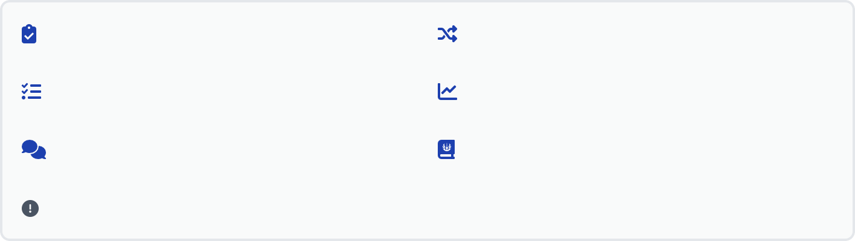
3-2. 개별적 책무성
개념: 각 학생이 자신의 학습과 팀에 대한 기여에 명확한 책임을 지는 것
필요성: 무임승차 방지 및 참여 동기 부여, 개인의 성장이 팀의 성공으로 이어지는 구조 형성
스포츠 교육 적용: 개별 기능 테스트와 팀 성과 평가 병행, 명확한 역할 분담, 개인 별 향상도 체크
효과적인 개별 책무성 평가 방법
개인 기능 테스트 (전후 비교)
무작위 발표/시연 기회 제공
역할 순환제 (포지션 교체)
개인별 향상 그래프 작성
동료 평가 및 피드백 활용 개인 성찰 일지 작성
주의점: 개별 책무성이 지나치면 협동 정신이 약화될 수 있으므로 균형 유지 필요

Slide 8



3-3. 대면적 상호작용
대면적 상호작용이란? 학생들이 서로 격려하고, 기술을 가르쳐주며, 직접적인 소통 을 통해 학습하는 과정
중요성: 신체 활동의 특성상 언어적/비언어적 피드백을 통한 즉각적 상호작용이 학 습 효과를 극대화
효과적인 상호작용을 위한 지도 방법
1
상호 관찰과 피드백: "서브 자세를 관찰하고 세 가지 피드백을 주세요"
2
질문 유도: "어떻게 하면 더 효과적일까?", "왜 그렇게 생각하니?"
3
격려 문화 조성: 실패한 동료에게 "다음엔 잘할 거야" 같은 격려 표현 사용
4
신체적 하이파이브: 성공 경험 후 하이파이브나 파이팅 등 신체 접촉 권장
효과적인 상호작용 결과
이해력 향상
소속감 증진
실력 향상
학습 즐거움

Slide 9




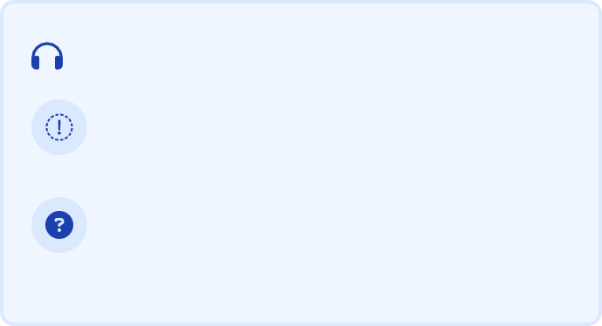



3-4. 사회적 기술
의사소통 기술
작전 설명: 팀 전략을 명확히 설명하고 동료들의 이해를 확인
격려: "좋아, 다음엔 성공할 거야!"와 같은 긍정적 피드백 제공
사회적 기술이란?
효과적인 협력을 위해 필요한 의사소통, 갈등 해결, 리더십 등의 기술
갈등 해결 기술
의견 조율: 경기 중 전술 의견 불일치 시 타협점 찾기
감정 조절: 경기 중 발생한 불만이나 좌절감 적절히 표현하기
스포츠 활동은 사회적 기술을 자연스럽 게 습득할 수 있는 최적의 환경 제공
리더십 기술
경청 기술
팀 캡틴: 팀원들의 사기 진작, 방향 제시
피드백 수용: 코치/동료의 조언을 열린 마음으로 듣기
코치 역할: 동료에게 기술 지도 및 조언
질문하기: 이해되지 않는 부분 명확히 질 문

Slide 10


3-5. 집단 과정 성찰
개념: 팀이 목표를 달성하기 위해 어떻게 협력했는지, 무엇을 개선할 수 있는지를 정기적으로 돌아보는 과정
필요성: 단순한 활동을 넘어 의미 있는 학습 경험으로 전환, 자기주도적 성장 유도, 팀워크 개선
실제 적용 방법
수업 마무리 성찰 시간
수업 마지막 5분 동안 팀별 반성 시간 제공
1
장단점 공유하기
"오늘 우리 팀이 잘한 점 3가지, 개선할 점 2가지" 나누기
2
"
우리 팀은 서브 연습에서 서로 격려를 잘했어요. 하지만 포지션 교체 시 혼란이 있었으니 다음에는 역할을 미리 정확히 나누면 좋겠습니다.
"
다음 목표 설정
다음 시간 목표 함께 설정하기 (구체적이고 측정 가능한 목표)
3
교사의 역할
개방형 질문 제시
모든 학생의 참여 유도
성찰 일지 작성 안내

Slide 11




4. 스포츠 교육에서의 협동학습 모형
스포츠 에듀케이션 모델
학생들이 단순한 참여자를 넘어 스포츠와 관련된 다양한 역할 경험을 통해 스포츠 문화 전 체를 학습하는 모형
시즌제 운영, 다양한 역할 경험, 팀 소속감 형성, 축제적 마무리
동료 교수법
학생들이 서로를 가르치고 배우는 과정에서 더 깊은 학습이 일어나는 방법 효과적인 짝 구성, 교수 기술 훈련, 역할 교체, 피드백 제공
협력적 기능 학습 모델
복잡한 운동 기능을 여러 단계로 나누어 팀원들이 각각 다른 단계를 담당하며 전체 기능을 완성하는 방법
예: 농구 패스트 브레이크에서 각자 리바운드, 패스 연결, 마무리 슛 담당
각 모형은 협동학습의 핵심 요소를 다양한 방식으로 구현하며 교육 상황에 맞게 선택적 적용 가능

Slide 12



5. 협동학습의 교육적 효과
운동 기능적 측면
실전 감각 향상: 혼자 하는 연습으로는 얻을 수 없는 상황 판단력과 실전 감각 개발
기술의 정교화: 동료를 가르치는 과정에서 자신의 기술을 언어로 설명하며 동작을 의식적으로 분 석
인지적 측면
협동학습을 통해 얻는
전인적 교육 효과
전술 이해도 향상: 팀원들과 전술 논의 및 실행 과정에서 게임의 구조와 전략을 심도 있게 이해
문제 해결 능력 발달: 경기 상황의 다양한 문제를 팀원들과 함께 해결하며 창의적 사고력 강화
정의적 측면
스포츠 흥미 증진: 다양한 역할 참여로 운동능 력이 부족한 학생도 참여 의욕 상승
자존감 향상: 팀에 기여하는 경험과 성취감을 통한 자아 효능감 증진
사회성 발달: 다양한 구성원과 협력하며 타인 이해 및 배려 능력 함양
책임감 강화: 팀 활동에서의 역할 수행을 통한 책임의식 고취

Slide 13



6. 효과적인 협동학습 설계 전략
팀 구성의 원리
이질적 집단 구성: 운동 능력, 성격, 성별, 리더십 등 다양한 특성을 고려한 균형있는 팀 구성
팀 크기 결정: 4-5명이 가장 효과적 (3-4명: 참여↑/역할↓, 5-6명: 역할↑/참여↓, 7명 이상: 관리 어려움)
과제 설계의 핵심
역할 분담의 명확성: 각 팀원의 역할이 명확하고 상호 보완적이어야 함 (무임승차 방지) 적절한 도전 수준: 팀이 노력하면 달성할 수 있는 수준의 과제 설계 (너무 쉬움/어려움 ✗) 창의적 사고를 요구하는 과제: 다양한 접근 방법이 가능하도록 열린 형태의 과제 설계
평가 방법의 다양화
개별 평가와 집단 평가의 균형적 조합, 과정 평가 강조, 자기/동료 평가 활용
개별 기능 평가
40%
팀 성과 평가
30%
협력 과정 평가
20%
태도 평가
10%

Slide 14



7. 실행 시 예상 문제 점과 해결책
무임승차 문제
일부 학생이 팀 활동에 소극적으로 참여하면서 다른 학생들의 노력에 의존하는 경우
개별 책무성을 강화하는 과제 설계 (개인별 평가 요소 추가)
역할을 명확히 분담하고 정기적으로 순환 (모든 학생이 다양한 역할 경험) 동료 평가를 통한 상호 견제 및 개별 면담으로 동기 부여
능력 차이로 인한 갈등
운동 능력의 차이로 인해 팀 내에서 불만이나 갈등이 발생하는 경우
능력이 아닌 노력과 향상도를 중시하는 평가 기준 적용
각자의 강점을 찾아 역할 분담 (운동 능력 외 전략, 응원, 기록 등) 상급자가 하급자를 가르치는 구조로 서로 배움의 기회 제공
시간 부족 문제
협동학습은 개별 학습보다 더 많은 시간이 필요한 경우가 많음
핵심 내용에 집중한 효율적인 과제 설계와 시간 관리
사전 준비 활동(과제/영상 학습)을 통한 수업 시간 절약

Slide 15




8. 실제 적용 지도안 예시
배드민턴 협동학습 지도안 (6차시)
1
팀 구성 및 기본 기능 익히기
(동료 교수법 활용)
2
협력을 통한 기능 향상
(팀별 연속 성공 도전)
3
복식 경기 준비
(규칙 학습, 포지션별 역할)
4-5
복식 토너먼트
(심판, 기록, 응원 역할 분담)
6
평가 및 축제
(개별 기능, 팀별 성과, 우수팀 시상)
핵심 포인트: 팀 정체성 형성 + 역할 분담 + 상호 교수 + 과정 성찰
축구 협동학습 지도안 (8차시)
1-2
기본 기능 익히기
(동료 교수법, 상호 지도)
3-4
팀 전술 연습
(공격/수비 전술, 팀별 회의)
5-6
정규 리그전
(심판, 기록, 기자 역할)
7
플레이오프
(토너먼트, 올스타전)
8
시상식 및 평가
(학생들이 직접 기획한 시상식, 성찰)
핵심 포인트: 시즌제 운영 + 다양한 역할 경험 + 팀 소속감 + 축제적 마무리

Slide 16
평가 방식 | 운영 형태 | 성찰 방법
개별 기능 (40%) + | 이질적 팀 구성 | 수업 마무리 5분 팀 회의
팀 성과 (30%) + | (4-5명/팀) | 잘한 점 3가지
협력 과정 (20%) + | 역할 정기 순환 | 개선점 2가지
태도 (10%) | 팀 정체성 형성 | 다음 시간 목표 설정

Slide 17







9. 협동학습 성공을 위 한 교사의 역할
촉진자로서의 역할
지식 전달자가 아닌 학생들의 학습을 도와주는 역할 학습 환경 조성 및 명확한 규칙 제시
갈등 발생 시 직접 해결하지 않고 해결 방법 안내
관찰자로서의 역할
개별 학생의 참여도와 기여도
팀 내 의사소통 양상
갈등 발생 및 해결 과정
리더십의 발현과 변화
코치로서의 역할
개별 학생의 강점을 발견하여 적합한 역할 부여 실수를 비판하기보다 개선 방향 제시
팀 정신과 협력의 가치 강조
교사의 역할 전환 포인트
강의자 → 질문자
통제자 → 안내자
평가자 → 조력자

Slide 18


10. 결론 및 향후 과제
협동학습을 통한 전인교육의 방향
인지적 역량: 문제 해결 능력, 창의적 사고력, 전략적 사고력 함양 정의적 역량: 배려, 존중, 책임감, 성취감, 자존감 고취
사회적 역량: 의사소통 능력, 갈등 해결 능력, 리더십, 팔로워십 개발 신체적 역량: 기본 운동 능력, 체력, 건강 관리 능력 향상
미래 체육교육에서의 협동학습 과제 및 전망
디지털 기술과 협동학습의 융합 방안 모색 학생 주도적 협동학습 환경 조성
다양한 학습자를 포용하는 협동학습 설계 협동학습 평가 방법의 다양화 교사 역량 강화 및 연수 프로그램 확대 지역사회와 연계한 협동학습 확장

